Slide 1
HISTÓRIA REAL
DE DOIS MÚSICOS

Slide 2
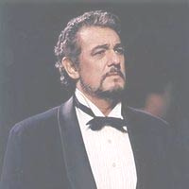
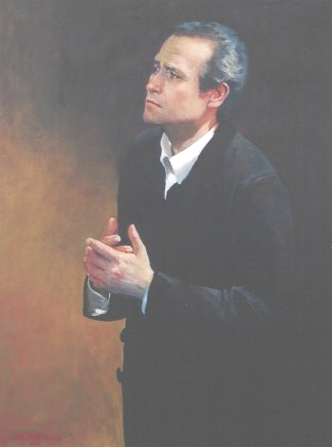
EIS UMA HISTÓRIA QUE MUITO POUCOS CONHECEM ...
REFERE-SE A DOIS, DOS TRÊS TENORES QUE ENCANTARAM O MUNDO, CANTANDO JUNTOS
MESMO QUEM NUNCA VISITOU ESPANHA, CONHECE A RIVALIDADE EXISTENTE ENTRE CATALÃES E MADRILENOS, DADO QUE OS CATALÃES LUTAM PELA AUTONOMIA, NUMA ESPANHA DOMINADA POR MADRID
POIS BEM...
PLÁCIDO DOMINGO É MADRILENO E JOSÉ CARRERAS É CATALÃO
DEVIDO A QUESTÕES POLÍTICAS, EM 1984, CARRERAS E DOMINGO, TORNARAM-SE INIMIGOS
SEMPRE MUITO SOLICITADOS EM TODO O MUNDO, AMBOS FAZIAM QUESTÃO DE EXIGIR NOS SEUS CONTRATOS, QUE SÓ ACTUARIAM EM DETERMINADO ESPECTÁCULO SE O ADVERSÁRIO NÃO FOSSE CONVIDADO

Slide 3
EM 1987, APARECEU A CARRERAS UM INIMIGO MUITO MAIS IMPLACÁVEL QUE O SEU RIVAL, PLÁCIDO DOMINGO
FOI SURPREENDIDO POR UM DIAGNÓSTICO TERRÍVEL: LEUCEMIA !!!
A SUA LUTA CONTRA O CANCRO FOI MUITO DIFÍCIL, TENDO-SE SUBMETIDO A DIVERSOS TRATAMENTOS, A UM TRANSPLANTE DE MEDULA ÓSSEA, ALÉM DE UMA MUDANÇA DE SANGUE, QUE O OBRIGAVA A VIAJAR MENSALMENTE ATÉ AOS ESTADOS UNIDOS.
NESTAS CIRCUSTÂNCIAS, NÃO PODIA TRABALHAR E APESAR DE SER DONO DE UMA FORTUNA RAZOÁVEL, OS ELEVADÍSSIMOS CUSTOS DAS VIAJENS E DOS TRATAMENTOS, DELAPIDARAM AS SUAS FINANÇAS
QUANDO NÃO TINHA MAIS CONDIÇÕES FINANCEIRAS, TEVE CONHECIMENTO DA EXISTÊNCIA DE UMA FUNDAÇÃO EM MADRID, CUJA FINALIDADE ERA APOIAR O TRATAMENTO DE DOENTES COM LEUCEMIA

Slide 4
GRAÇAS AO APOIO DA FUNDAÇÃO “FORMOSA”, CARRERAS VENCEU A DOENÇA E VOLTOU A CANTAR
VOLTOU A RECEBER OS ALTOS CACHÉS, QUE MERECIA E RESOLVEU ASSOCIAR-SE À FUNDAÇÃO
FOI AO LER OS SEUS ESTATUTOS, QUE DESCOBRIU QUE O SEU FUNDADOR, MAIOR COLABORADOR E PRESIDENTE DA FUNDAÇÃO, ERA PLÁCIDO DOMINGO
DEPRESSA SOUBE QUE DOMINGO TINHA CRIADO A FUNDAÇÃO PARA AJUDÁ-LO E QUE SE TINHA MANTIDO NO ANONIMATO PARA QUE ELE NÃO SE SENTISSE HUMILHADO AO ACEITAR O AUXÍLIO DO SEU “INIMIGO”
MAS... O MAIS COMOVENTE FOI O ENCONTRO DE AMBOS

Slide 5
SURPREENDENDO PLÁCIDO DOMINGO NUM DOS SEUS CONCERTOS EM MADRID, CARRERAS INTERROMPEU A ACTUAÇÃO DESTE, SUBINDO AO PALCO E HUMILDEMENTE, AJOELHOU-SE A SEUS PÉS, PEDIU-LHE DESCULPAS E AGRADECEU-LHE PUBLICAMENTE
PLÁCIDO AJUDOU-O A LEVANTAR-SE E COM UM FORTE ABRAÇO, SELARAM O INÍCIO DE UMA GRANDE E BELA AMIZADE
MAIS TARDE, UMA JORNALISTA PERGUNTOU A PLÁCIDO DOMINGO, PORQUE CRIARA A FUNDAÇÃO “FORMOSA”, NUM GESTO QUE ALÉM DE AJUDAR UM “INIMIGO”, AJUDAVA TAMBÉM O ÚNICO ARTISTA QUE PODERIA FAZER-LHE CONCORRÊNCIA
A SUA RESPOSTA FOI CURTA E DEFINITIVA:
“PORQUE UMA VOZ COMO AQUELA NÃO PODERIA PERDER-SE..."

Slide 6
"ESTA É, UMA HISTÓRIA REAL DA NOBREZA HUMANA E DEVERIA SERVIR-NOS DE INSPIRAÇÃO E EXEMPLO"

